Slide 1
Tipe Data dan Analisis Masalah
(Lanjutan)
(CCK1DAB4) Pengenalan Pemrograman Pekan ke-3
Fakultas Informatika, Universitas Telkom

Slide 2
Outline
Tipe Data (lanjutan)
Persoalan Komputasi
  Identifikasi Masukan dan Keluaran
  Penentuan Tipe Data
  Proses
Contoh dan Studi Kasus

Slide 3
Tipe Data Boolean, Character, String

Slide 4
TIPE DATA BOOLEAN
Hanya mempunyai nilai true atau false
Operasi boolean : operasi logika dan operasi perbandingan
Dapat dibaca, ditulis, dan diproses
Biasanya disimpan dalam 1 word memori (bit 0 berarti false, jika tidak berarti true)
Operasi | Notasi Go | Keterangan
a and b | a && b | true jika a dan b sama-sama true
a or b | a || b | true jika salah satu a atau b true
not a | !a | true jika a false
Notes:
Ya/ nilai logika, true dan false//
Adalah salah satu tipe data yang dapat diproses oleh komputer!/
Tipe data ini disebut tipe Boolean atau tipe logical//
1 bit sudah sangat memadai untuk menyimpan informasi ini//
Tetapi demi efisiensi, komputer modern biasanya menggunakan 1 word data/
Dimana seluruh bit 0 untuk menyatakan false dan lainnya untuk menyatakan true.//
Operator yang tersedia adalah AND/ OR/ dan NOT//
Dan ya/ data ini juga dapat dibaca dari piranti input dan dapat ditulis ke piranti output.//

Slide 5
Operasi Perbandingan
Kedua data dengan tipe yang sama, tetapi bukan tipe Boolean.
Hasil dari operasi pembandingan adalah nilai Boolean, true/false
Operasi | Keterangan
a == b | true jika nilai a dan b sama
a != b (atau a <> b) | true jika nilai a tidak sama dengan b
a > b | true jika nilai a lebih besar dari b
a <= b | true jika nilai a kecil sama dengan b
a < b | true jika nilai a lebih kecil dari b
a >= b | true jika nilai a besar sama dengan b
Notes:
Kita dapat melakukan operasi membandingkan dua data yang tidak bertipe boolean//
Apakah data pertama sama dengan yang kedua,/
Tidak sama/ Lebih besar/ Lebih kecil/ Tidak lebih besar/ Atau tidak lebih kecil./ Dan hasilnya adalah data Boolean.//
Proses pembandingan adalah terhadap data bit dari kedua data tersebut.//
Karena itu nanti akan kita lihat bahwa operasi membandingkan dua data/ ini dapat digunakan untuk data apa saja/ kecuali//
Data Boolean/ Data Boolean tidak dapat dibandingkan/ mana yang lebih besar karena//
Nilai false dinyatakan oleh seluruh bit 0/ Dan nilai true jika ada bit yang bernilai 1.//
Karena itu nilai ekivalen data true mungkin lebih kecil dari 0/ atau lebih besar dari 0.//

Slide 6
Tabel Prioritas Operator
No | Operator | Keterangan
1 | () | Tanda Kurung
2 | ^ | Operasi Pangkat
3 | + , - | Operasi Aritmatika dengan unary operator
4 | *, /, mod, div | Operasi Aritmatika dengan binary operator
5 | +, - | Operasi Aritmatika dengan binary operator
6 | <,<=,>,>=, ==, != | Operasi Perbandingan
7 | not | Operasi Logika
8 | and
9 | or

Slide 7
#Contoh 1. Kelulusan
Diberikan nilai akhir seorang mahasiswa [0..100] dan status mengerjakan tugas atau tidak. Apakah mahasiswa tersebut lulus atau gagal? Batas lulus adalah jika nilai akhir yang diperoleh diatas 55 dan mengerjakan tugas atau mempunyai nilai diatas 90.
Masukan terdiri dari dua nilai yang menyatakan nilai akhir mahasiswa dan Boolean yang menyatakan mahasiswa mengerjakan tugas atau tidak.
Keluaran terdiri dari Boolean yang menyatakan mahasiswa lulus atau gagal.
Contoh Masukan dan Keluaran
No | Masukan | Keluaran | Penjelasan
1 | 65 true | true | Nilai 65 dan mengerjakan tugas maka lulus.
2 | 85 false | false | Nilai 85 tetapi tidak mengerjakan tugas maka tidak lulus.

Slide 8
Contoh Algoritma: Kelulusan
program LulusGagal kamus nilai: integer buat_tugas : boolean status_lulus : boolean algoritma input(nilai, buat_tugas) status_lulus ← (nilai > 55 and buat_tugas) or nilai > 90 output(status_lulus) endprogram
import java.util.Scanner; public class main { public static void main(String[] args) throws Exception { int nilai; boolean buat_tugas, status_lulus; Scanner in = new Scanner(System.in); nilai = in.nextInt(); buat_tugas = in.nextBoolean(); System.out.println(nilai); System.out.println(buat_tugas); status_lulus = (nilai > 55 && buat_tugas) || nilai > 90; System.out.println(status_lulus); } }

Slide 9
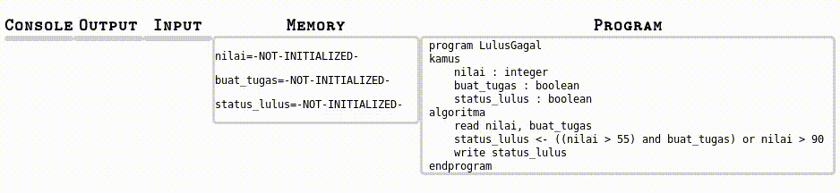
Contoh Algoritma
Soal Kelulusan
Notes:
[Animasi durasi 34 detik atau file Subvideo.CCH1A4.1.4a.mp4]
Bagaimana jawaban rekan-rekan?/ Jika sama eperti jawaban yang saya berikan/ selamat!//
Jika belum/ tidak apa/ Dengan terus berlatih rekan-rekan akan makin memahami tipe Boolean ini.//
Perhatikan juga bahwa data Boolean juga dapat dibaca dan ditulis.//

Slide 10
TIPE DATA CHARACTER
Representasi internal >> bilangan bulat yang merupakan nomor urut karakter tersebut dalam suatu tabel/daftar karakter yang diakui.
Umumnya ada dua table yaitu: Tabel ASCII dan Tabel UTF-16 (penyempurnaan ASCII dan symbol non huruf latin)
Operasi dasar karakter tidak ada karena secara internal dianggap sebagai bilangan bulat atau integer.
Pada saat input, pembacaan karakter diubah menjadi nilai integernya,
Pada saat print, data integer diubah menjadi tampilan karakternya.
Notes:
Bilangan bulat atau integer adalah tipe paling dasar dan paling mudah diproses oleh computer//
Mengingat memori komputer hanya menyimpan bilangan biner/
Bagaimana bilangan bulat direpresentasikan?//
Caranya dengan konversi basis bilangan antara basis 2 yang digunakan computer/ Dengan basis 10 yang biasa kita gunakan//
Rentang bilangan akan bergantung pada jumlah bit yang digunakan//
Terkecil adalah 8 bit atau 1 byte/ yang menghasilkan bilangan antara 0 sampai dengan 255//
Dan yang umum adalah 32 bit atau 1 word/ Dengan rentang bilangan mencapai 4 milyar//
Bagaimana dengan bilangan negatif?/ Dengan sedikit kecerdikan!/ Dan dengan menggeser garis bilangan//
Seperti pada contoh untuk 4 bit/ Dari rentang data 0 sampai dengan 255 //Dengan menggeser garis bilangan kita memperoleh rentang -128 sampai dengan 277//
Bit paling kiri memberi tahu kita apakah bilangan positif atau negative/ 0 berarti positif/ dan 1 berarti negative//
Seperti terlihat pada contoh/ Operasi aritmatika tidak berubah sama sekali// Tetapi interpretasi nilai desimal disesuaikan dengan kebutuhan//

Slide 11
Tabel ASCII: Relasi Bilangan
dengan Karakter
 | 0 | 1 | 2 | 3 | 4 | 5 | 6 | 7
32 40 | SPC ( | ! ) | “ * | # + | $ , | % - | & . | ' /
48 56 | 0 8 | 1 9 | 2 : | 3 ; | 4 < | 5 = | 6 > | 7 ?
64 72 | @ H | A I | B J | C K | D L | E M | F N | G O
80 88 | P X | Q Y | R Z | S [ | T \ | U ] | V ^ | W _
96 104 | ` h | a i | b j | c k | d l | e m | f n | g o
112 120 | p x | q y | r z | s { | t | | u } | v ~ | w DEL
Notes:
Sekarang tentunya rekan-rekan makin paham bahwa komputer hanya bekerja pada level biner//
Semua tipe data adalah bagaimana kita memanfaatkan data biner tersebut menjadi data yang lebih familiar.//
Bagaimana komputer membuat ilusi agar data biner menjadi karakter,/
Yaitu huruf/ angka/ simbol tertentu yang kita kenal dan kita lihat dilayar komputer?//
Yang diperlukan hanyalah tabel pemetaan dari karakter-karakter tersebut//
Ada banyak tabel pemetaan karakter,//
Salah satunya dan yang sangat umum digunakan adalah tabel ASCII.//
Misalnya pada tabel ini, karakter ‘B’ besar disimpan sebagai bilangan 64, sedangkan karakter ‘b’ kecil disimpan sebagai bilangan 98.//
Jadi ya jika kita boleh membandingkan dua karakter//
Dengan sedikit kejutan karena ‘b’ kecil nilainya lebih besar dari ‘B’ besar.//

Slide 12
#Contoh 2. Karakter Rahasia
Diberikan input pesan rahasia berupa 5 buah bilangan bulat. Formula untuk membongkar rahasia tersebut adalah 64 ditambah dengan hasil pembagian 64 dari penjumlahan dua angka yang bersebelahan yang di-modulo 4096
Masukan terdiri dari lima bilangan bulat x1, x2, x3, x4, dan x5.
Keluaran terdiri dari empat karakter hasil operasi di atas.
Contoh Masukan dan Keluaran
No | Masukan | Keluaran
1 | -981 21623 983 22152 1127 | B a i k

Slide 13
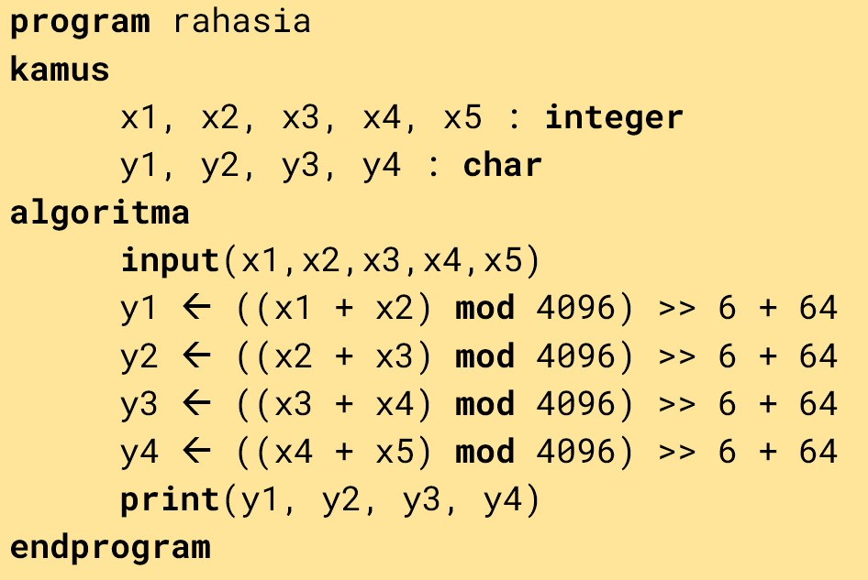
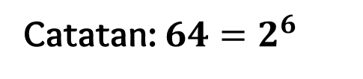
Contoh Algoritma Karakter Rahasia
program rahasia kamus x1,x2,x3,x4,x5: integer y1,y2,y3,y4 : char algoritma input(x1,x2,x3,x4) y1 ← ((x1 + x2) mod 4096) >> 6 + 64 y2 ← ((x2 + x3) mod 4096) >> 6 + 64 y3 ← ((x3 + x4) mod 4096) >> 6 + 64 y4 ← ((x4 + x5) mod 4096) >> 6 + 64 output(y1,y2,y3,y4) endprogram
package main import "fmt" func main(){ var x1,x2,x3,x4,x5 int var y1,y2,y3,y4 int fmt.Scan(&x1,&x2,&x3,&x4,&x5) y1 = ((x1+x2) % 4096) >> 6 + 64 y2 = ((x2+x3) % 4096) >> 6 + 64 y3 = ((x3+x4) % 4096) >> 6 + 64 y4 = ((x4+x5) % 4096) >> 6 + 64 fmt.Printf("%c%c%c%c",y1,y2,y3,y4) }
Catatan: $64=2^{6}$
Notes:
Simpel sekali kan algoritmanya.
Karena secara internal/ karakter adalah bilangan juga.

Slide 14
TIPE DATA STRING
Untaian karakter diawali dan diakhiri dengan " (petik dua)
Sebagai pembeda antara karakter dan string, penulisan karakter dengan tanda petik tunggal, seperti 'k', sedangkan string dengan tanda petik ganda, seperti "k".
Konkatenasi, a + b,
contoh "hello" + "world" adalah "helloworld"
Panjang suatu string, len(s), contoh len("hello") adalah 5
karakter posisi tertentu, s[x],
contoh "hello"[1] != 'h' artinya 'h' != 'h' = false
substring, s[l:r], contoh "hello"[1:4] adalah "ell"
Notes:
Jika konstanta karakter ditandai dengan dimulai tanda kutip tunggal/ diikuti karakter dan tanda kutip tunggal//
Maka konstanta string ditandai dengan tanda kutip ganda/ diikuti sejumlah karakter dan diakhiri dengan tanda kutip ganda lagi//
Operasi terhadap string adalah mencari tahu panjang string/ mengambil substring/ menggabungkan dua string/ dan mengambil karakter tertentu dari string//
Karena dua karakter dapat kita bandingkan/ maka dua string juga dapat dibandingkan//

Slide 15
Persoalan Komputasi

Slide 16
Persoalan Komputasi
Problem komputasi seringkali berkaitan dengan dunia nyata
Sekarang banyak sekali aplikasi untuk mendukung kegiatan
  Online shopping, banking, transportasi, dll
  eGovernment, autonomous vehicles, dll.
Dari sudut pandang informatika, semuanya terkait pemrosesan data
  Apa inputnya
  Proses apa yang harus dilakukan
  Apa yang harus dihasilkan
Untuk itu kita, informatikawan, harus mampu meng-ekstrak problem nyata…
  Menjadi problem komputasi yang dapat kita selesaikan
  Menangkap komponen utama dalam komputasi tersebut
  Merancang solusi komputasi dalam bentuk algoritma
  dan tentunya Menterjemahkan solusi ke dalam bahasa pemrograman yang diinginkan.

Slide 17
Poin-poin Utama
Sebelumnya pernah diberikan contoh mirip seperti ini:
  Diberikan suatu nilai uang dalam rupiah. Nyatakan nilai uang tersebut dalam denominasi sepuluh ribu, lima ribu, dan seribu rupiah.
Masukan dan Keluaran
  Data masukan sudah jelas yaitu satu nilai uang dengan satuan rupiah.
  Data keluaran yang diminta juga jelas, yaitu denom sepuluh ribu, lima ribu dan seribu rupiah
Proses
  Memeriksa dan menghitung setiap denom dari nilai terbesar yaitu sepuluh ribu, lima ribu, hingga yang terkecil seribu.
  Komponen utama problem komputasi sudah teridentifikasi
  Berikutnya adalah ide solusi dan penulisan pseudocode algoritma
    Hitung pecahan untuk denom terbesar,
    Sisa pecahan digunakan untuk mencari denom yang lebih kecil
    Ulangi sampai denom terkecil.

Slide 18
Problem dengan Ilustrasi
Seringkali problem, apalagi aplikasi nyata, tidak seterang dan sejelas seperti itu
Identifikasi bagian yang berkaitan dengan komputasi:
Apa data/konstanta yang sudah diketahui
  Misal nilai π (=3.14…)
  Atau jumlah data dalam input kadang sudah diketahui lebih dulu
Apa data yang masih harus dibaca dari piranti input
  Tipe data
  Berapa banyak atau sampai kapan harus membaca (sentinel)
  terdapat perulangan atau cukup langsung dengan beberapa instruksi baca?
Apa proses yang harus dilakukan?
  Pemeriksaan data
  Penjumlahan, pengolahan data → formula matematika…
Apa informasi yang dihasilkan/dicetak? Berapa banyak…

Slide 19
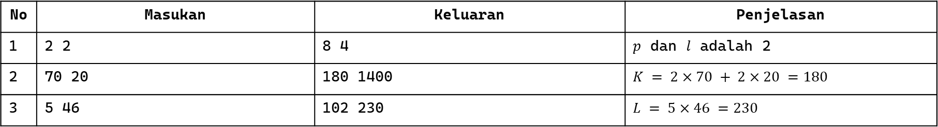
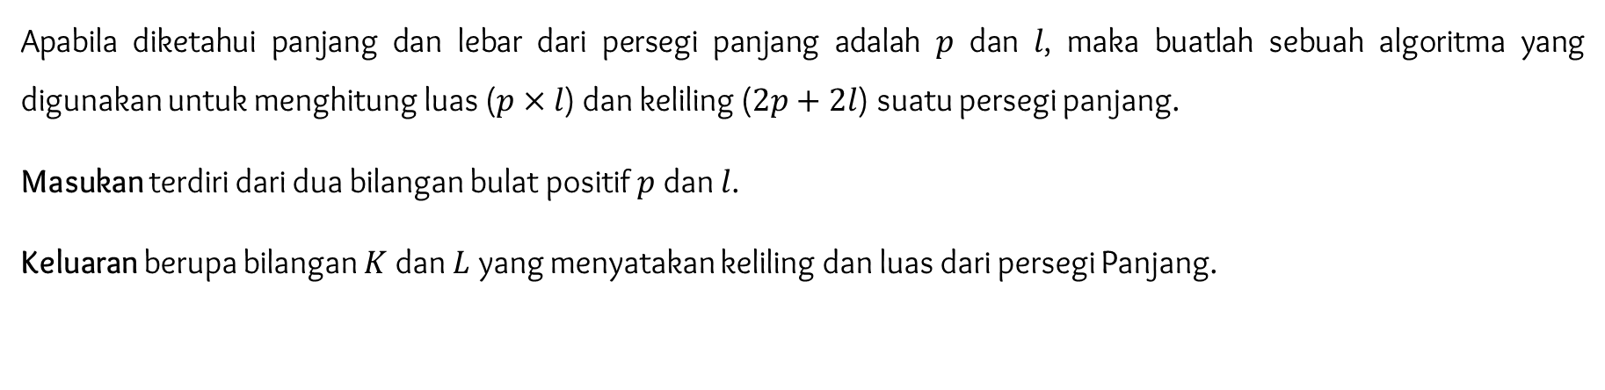
Contoh 1. Persegi Panjang
Apabila diketahui panjang dan lebar dari persegi panjang adalah 𝑝 dan 𝑙, maka buatlah sebuah algoritma yang digunakan untuk menghitung luas ($p×l$) dan keliling ($2p+2l$) suatu persegi panjang.
Masukan terdiri dari dua bilangan bulat positif $p$ dan $l$.
Keluaran berupa bilangan $K$ dan $L$ yang menyatakan keliling dan luas dari persegi Panjang.
Contoh Masukan dan Keluaran
No | Masukan | Keluaran | Penjelasan
1 | 2 2 | 8 4 | $p$ dan $l$ adalah 2
2 | 70 20 | 180 1400 | $K = 2×70 + 2×20 =180$
3 | 5 46 | 102 230 | $L = 5×46 =230$

Slide 20
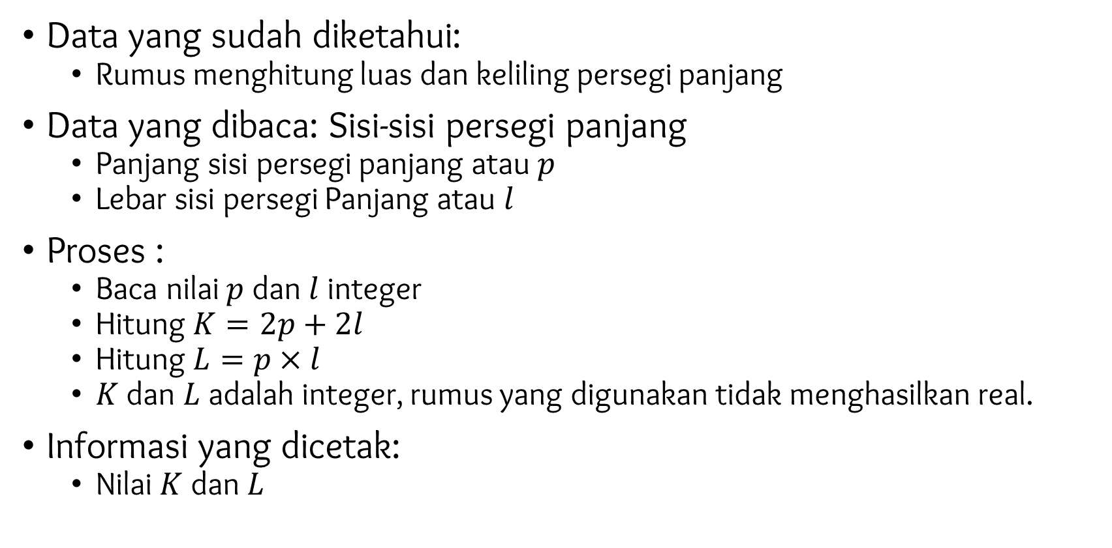
Analisis Masalah: Persegi Panjang
Data yang sudah diketahui:
  Rumus menghitung luas dan keliling persegi panjang
Data yang dibaca: Sisi-sisi persegi panjang
  Panjang sisi persegi panjang atau $p$
  Lebar sisi persegi Panjang atau $l$
Proses :
  Baca nilai $p$ dan $l$ integer
  Hitung $K=2p+2l$
  Hitung $L=p×l$
  $K$ dan $L$ adalah integer, rumus yang digunakan tidak menghasilkan real.
Informasi yang dicetak:
  Nilai $K$ dan $L$

Slide 21
Contoh Pseudocode dan Java
program PersegiPanjang kamus p,l : integer K, L : integer algoritma input(p, l) K ← 2*p + 2*l L ← p * l output(K, L) endprogram
import java.util.Scanner; public class main { public static void main(String[] args) throws Exception { int p, l; int K, L; Scanner in = new Scanner(System.in); p = in.nextInt(); l = in.nextInt(); K = 2 * p + 2 * l; L = p * l; System.out.println(K + " " + L); } }

Slide 22
Contoh 2. Toko
Seorang pedagang sedang menghitung harga jual suatu barang yang akan dijualnya. Pedagang tersebut menetapkan bahwa keuntungan setiap barang yang dijual adalah 5% dari modal barangnya.
Masukan terdiri dari tiga bilangan bulat positif yang menyatakan harga beli tiga barang yang akan dijual.
Keluaran berupa tiga bilangan yang menyatakan harga jual dari masing-masing barang dengan keuntungan 5%.
Contoh Masukan dan Keluaran
No | Masukan | Keluaran
1 | 1000 2000 3000 | 1050 2100 3150
2 | 123 456 135 | 129.15 478.8 141.75
3 | 5 7 2 | 5.25 7.35 2.1

Slide 23
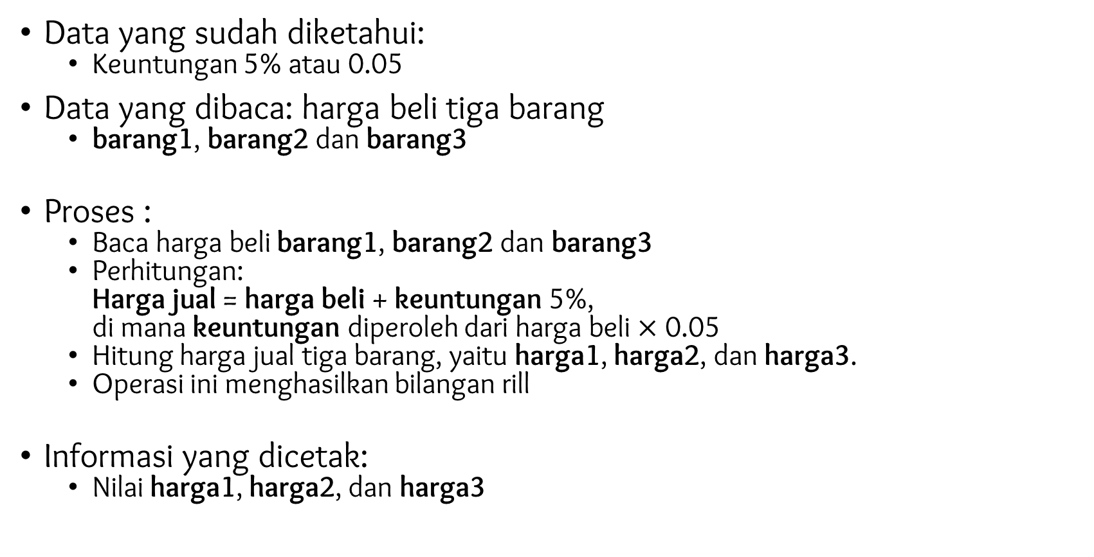
Analisis Masalah: Toko
Data yang sudah diketahui:
  Keuntungan 5% atau 0.05
Data yang dibaca: harga beli tiga barang
  barang1, barang2 dan barang3
Proses :
  Baca harga beli barang1, barang2 dan barang3
  Perhitungan:
  Harga jual = harga beli + keuntungan 5%,
  di mana keuntungan diperoleh dari harga beli $×$ 0.05
  Hitung harga jual tiga barang, yaitu harga1, harga2, dan harga3.
  Operasi ini menghasilkan bilangan rill
Informasi yang dicetak:
  Nilai harga1, harga2, dan harga3

Slide 24
Contoh Pseudocode dan Java
program toko kamus barang1,barang2,barang3 : integer harga1,harga2,harga3 : real algoritma input(barang1,barang2,barang3) harga1 ← barang1 + barang1 * 0.05 harga2 ← barang2 + barang2 * 0.05 harga3 ← barang3 + barang3 * 0.05 output(harga1,harga2,harga3) endprogram
import java.util.Scanner; public class main { public static void main(String[] args) throws Exception { double harga1, harga2, harga3; int barang1, barang2, barang3; Scanner in = new Scanner(System.in); barang1 = in.nextInt(); barang2 = in.nextInt(); barang3 = in.nextInt(); harga1 = (barang1) + (barang1) * 0.05; harga2 = (barang2) + (barang2) * 0.05; harga3 = (barang3) + (barang3) * 0.05; System.out.println(harga1 + "" + harga2 + "" + harga3); } }
float64(x) adalah fungsi untuk merubah tipe data integer x menjadi bilangan rill.

Slide 25

Sesi Latihan ☺
Image https://id.pinterest.com/pin/498703358729526087/

Slide 26
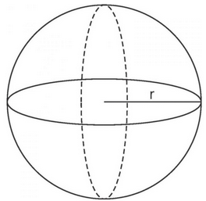
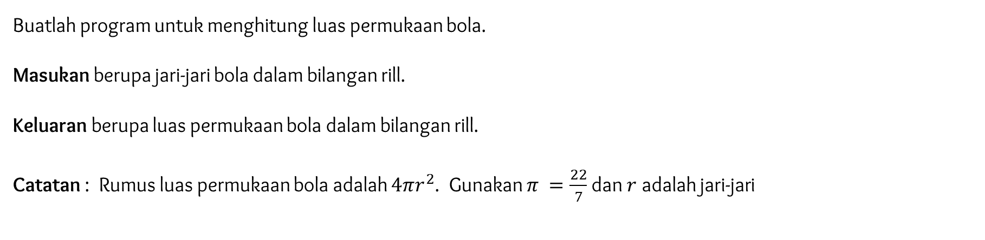
Soal 1: Permukaan Bola
Buatlah program untuk menghitung luas permukaan bola.
Masukan berupa jari-jari bola dalam bilangan rill.
Keluaran berupa luas permukaan bola dalam bilangan rill.
Catatan : Rumus luas permukaan bola adalah $4πr^{2}$. Gunakan $π =\frac{22}{7}$dan $r$ adalah jari-jari
Contoh Masukan dan Keluaran
No | Masukan | Keluaran
1 | 7 | 616
2 | 3.14 | 123.94925714285715
3 | 35 | 15400

Slide 27
Soal 2: Digit Ganda
Buatlah program untuk menggadakan digit suatu bilangan, misalnya 15 menjadi 1155.
Masukan adalah sebuah bilangan bulat positif yang terdiri dari dua digit.
Keluaran berupa sebuah bilangan bulat empat digit hasil penggadaan digit seperti contoh yang diberikan.
Catatan : Cari nilai setiap digitnya.
Contoh Masukan dan Keluaran
No | Masukan | Keluaran
1 | 77 | 7777
2 | 31 | 3311
3 | 10 | 1100

Slide 28
Soal 3: Kapital
Buatlah program untuk memeriksa apakah suatu karakter huruf yang diberikan adalah kapital (huruf besar) atau bukan.
Masukan berupa sebuah huruf (karakter).
Keluaran berupa boolean true jika huruf yang diberikan kapital atau false jika bukan.
Contoh Masukan dan Keluaran
No | Masukan | Keluaran
1 | 7 | false
2 | Z | true
3 | g | false

Slide 29
Soal 4: Energi
Apabila didefinisikan sebuah sumber energi sebesar E0, kapasitas energi dari baterai sebesar c, energi yang tersisa pada baterai adalah E1, dan cycle count (cc) adalah penggunaan energi baterai sebesar c, maka buatlah program untuk menghitung cc yang diperoleh.
Masukan berupa bilangan bulat non negatif yang menyatakan E0, c dan E1.
Keluaran berupa bilangan bulat yang menyatakan nilai cc.
Contoh Masukan dan Keluaran
No | Masukan | Keluaran | Penjelasan
1 | 1000 50 0 | 20 | E0 = 1000, c = 50, E1 = 0
2 | 1040 50 0 | 20 | E0 = 1040, c = 50, E1 = 0
3 | 1000 50 40 | 19 | E0 = 1000, c = 50, E1 = 40
Notes:
Program Energi
kamus
E0, c, cc, E1 : integer
s : integer
Algoritma
input(E0, c, E1)
s <- E0 – E1
cc <- s div c
output(cc)

Slide 30
Bagaimana Implementasinya dengan Java?

Slide 31
Terima Kasih ☺
Tim Dosen Algoritma Pemrograman
Fakultas Informatika, Universitas Telkom

